Slide 1

מערכת ארצית לניטור פרסומים
מפגש מקצועי להצגה
ודיון במתווה המוצע
יוזמה משותפת של ור"ה יחד עם ות"ת

Slide 2
נתחיל בתודות
לכם המשתתפים
לפרופ' גדי רבינוביץ, פרופ' אורון שגריר וארי סטון
לפורום ור"ה המורחב
להנהלת ות"ת
לדבורה מרגוליס
לרונית עמר בר

Slide 3
למה מדידה?
  
Notes:
פרק קצר שמייצג את המיתוג החדש של האוניברסיטה

Slide 4
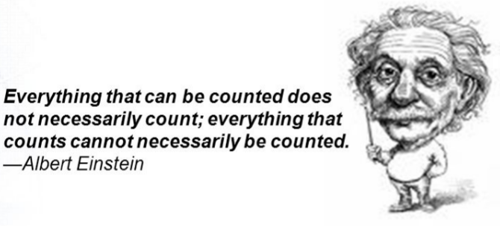
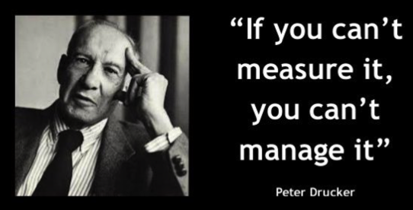
למדוד או לא למדוד?
... הדיון ה(סו)ער בפורום אקדמיה, למשל

Slide 5



Slide 6
מודל המחקר של ות"ת (באחוזים)
תקצוב יחסי
תקצוב יחסי + מידוד
פר חבר סגל + "בונוסים"

Slide 7
מרכיבי תקצוב המחקר (ב-מ' ₪)
סה"כ תקצוב מחקר בתשע"ו:
2,776,018 א' ₪

Slide 8
כמה היה שווה מאמר בתקצוב תשע"ו
באלפי ₪

Slide 9





דירוגים בינלאומיים מובילים

Slide 10

משקל המאמרים בדירוגים הבינ"ל

Slide 11
סדר היום
גדי פרנק,
מנכ"ל מל"ג/ות"ת
פרופ' ירון עוז,
רקטור אונ' ת"א
הצגת המתווה
מדידת פרסומים כיום
CRIS כאן –
מבט מוייצמן
CRIS בעולם –
מבט מהעברית
עקרונות CRIS - ב"ג
InCites כמשל- ב"ג
דיון

Slide 12
טיוטת המתווה
  
Notes:
פרק קצר שמייצג את המיתוג החדש של האוניברסיטה

Slide 13
Caveats
התייחסות להתנגדויות (לעצם המדידה, וגם לאופן ביצועה)
שאלת השקיפות – בחינה ומענה של היבטי חופש המידע

Slide 14
תכלית ויעדים
תכלית
  עידוד מצוינות ותחרות בין אוניברסיטאות המחקר במגמה לשמר ולחזק את מעמדה הבינלאומי המוביל של מערכת ההשכלה הגבוהה הישראלית.
יעדים
  בסיס מידע לתקצוב של רכיב הפרסומים במודל המחקר של ות"ת – הכלי יהיה שקוף, מפורט, מקיף ועדכני ככל האפשר.
  חיזוק יכולת הניטור הפנים מוסדי של תפוקות המחקר והערכה השוואתית (לפי חוגים ותחומים) למוסדות אחרים בישראל ובעולם –היכולות הללו תהינה ברמת ההנהלה האקדמית של האוניברסיטה וברמת היחידה האקדמית (פקולטה, בי"ס, מחלקה/חוג).

Slide 15
שלבים
בשלב הראשון תתמקד המערכת בניטור פרסומים .
במקביל תרחיב ות"ת את המידע שהיא מספקת למוסדות על תפוקות המחקר וההוראה לרזולוציה יותר מפורטת (מתשעה תחומים רחבים לרמה קרובה ככל האפשר לבתי-ספר ולחוגים)
הערה: ות"ת כבר מספקת למוסדות את המידע על הפרסומים ברזולוציה מפורטת יותר מ-9 תחומים (לוח 7). רק התקצוב עצמו מבוסס על רמת פירוט זו.
בכפוף לאישור פורום ור"ה הרחב (נשיאים, רקטורים, מנכ"לים) וות"ת מומלץ לבחון בשלב שני מאמץ ארצי לקידום שני מהלכים משלימים:
  הרחבה למערכת CRIS (Current Research Information System) כיוזמה מתואמת ארצית
  הרחבה למערכתRepository (מאגר פרסומים ודוחות מדעיים) משותפת לכל האוניברסיטאות

Slide 16

עץ התחומים האקדמיים
בכדי לאפשר השוואות רלוונטיות לפי יחידות ארגוניות ייבנה "עץ התחומים האקדמיים".
העץ ייבנה באופן כזה שכל מוסד יוכל להפיק ממנו את המידע הרלוונטי עבורו.

Slide 17
תהליך הבחירה
תוספות: חיוניות ואיפיון
הגדרת ביצועים נדרשים
מיפוי החלופות
אופן הבחירה
סוג ההצעה המבוקשת
אופי התהליך
המלצה על אופני תפעול מוסדיים

Slide 18
תוספות: חיוניות, אפיון צרכים וישימות
ניטור כתבי עת ישראליים –חלק אורגני ממערכת הניטור, תוספת חיצונית למערכת הניטור, או שיפתר באמצעות מערכת CRIS
ניטור ספרים ופרקים בספרים, בעיקר במדעי הרוח (כולל חינוך ומשפטים)
אינטגרציה מלאה עם השיוכים הארגוניים, כולל תצוגה בכל המבטים המקוונים
תמיכה בעברית
הרשאות – הצגה סלקטיבית של מידע ברמות שונות (יחידת קצה, פקולטה, אוניברסיטה, כל המערכת הישראלית)
הפקת דו"חות, שאילתות ועיבודים לנתונים
ציטוטים?

Slide 19
מיפוי חלופות: יתרונות, חסרונות ומשמעויות
דוגמאות למערכות רלוונטיות - לניטור פרסומים:
  InCites של תומסון,
  SciVal של אלסוויר;
  CoolCites מבית האוניברסיטה העברית
דוגמאות למערכות CRIS:
  Converis של תומסון;
  Pure של אלסוויר;
  Elements של סימפלקטיק;
  מערכת מבוססת CV של CoolCite

Slide 20
בחירה: מכרז / תיחור
החלטה על אופי התהליך:
  מכרז פומבי, מכרז סגור, קול קורא, אחר, ...
  – בהתאם לחוות הדעת המשפטית של הגורמים הרלוונטיים
החלטה על סוג ההצעה המבוקשת:
  ככל הנראה מחיר לרישיון ארצי לשנה ראשונה (כולל התאמות ותקופת הרצה ללא תשלום) עם מחיר לשנים נוספות (כולל עדכונים וגרסאות חדשות)
החלטה על אופן הבחירה:
  תהליך דו-שלבי (תחרות כספית בין אלה שיעברו את החלק האיכותי) או שקלול של ציון איכותי וציון כספי

Slide 21
בחינה והמלצה של אופני תפעול מוסדיים
ספריות?
יחידה מרכזית?
יחידות פקולטטיות?
אחר?

Slide 22
תהליך קידום המתווה
מפגש היוועצות
ריכוז הערות של כל מוסד
פגישות עם נציגי הגורמים הרלוונטיים
הצגת המתווה לאישור:
  דרגי ור"ה ((נשיאים, רקטורים, מנכ"לים, סגני נשיא למו"פ)
  הנהלת ות"ת

Slide 23
דיון
  
Notes:
פרק קצר שמייצג את המיתוג החדש של האוניברסיטה

Slide 24
נושאים לדיון
עץ תחומים אקדמיים
התוספות הנדרשות
הצעות לתהליך הבחינה והבחירה
מחשבות על אופני הפעלה
...

